Slide 1

ANÁLISE E DESENVOLVIMENTO DE SISTEMAS
PROJETO INTEGRADO MULTIDISCIPLINAR – PIM II
SOFTWARE DE GERENCIAMENTO DE ESCRITÓRIO
PARA ADVOCACIA
GRUPO 05
ANDERSON TENÓRIO – RA: F04FAJ3
FELLIPE DE AZEVEDO E VASCONCELOS – RA: G07DCD6
MARLON AKIO TOCHIRO – RA: T727405
RYCHARD MAYKO ROSADO DE ARAUJO – RA: T941709
VINICIUS FERNANDES UMBELINO DOS SANTOS – RA: T109DF0
ORIENTADOR:
PROF. ME JOSÉ CARLOS LORANDI

Slide 2

ADVOCACIA-SP
Somos um escritório no ramo de advocacia atuando há cerca de 4 anos no mercado;
Área de atuação civil e trabalhista;
Fazer valer o direito através da justiça e comprometimento;
Serviços de qualidade e prontidão a todos os clientes;
Forma preventiva e extrajudicialmente.

Slide 3
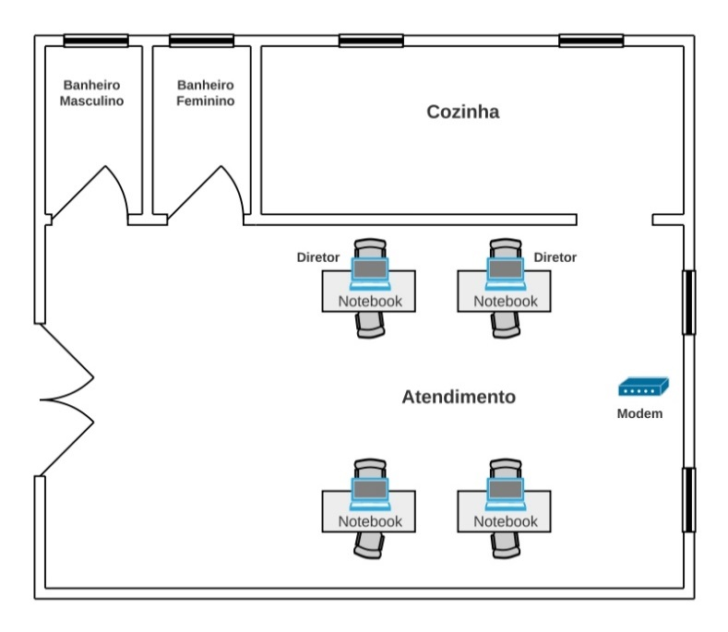
LAYOUT ATUAL
Espaço;
Comunicação;
Infraestrutura;
Segurança física e lógica.

Slide 4



Modelo de negócios;
Potencial dos microempreendedores;
Aporte financeiro de R$ 50.000,00;
60% para novos equipamentos e melhorias nos serviços;
40% despesas fixas e aumento do quadro de funcionários.

Slide 5
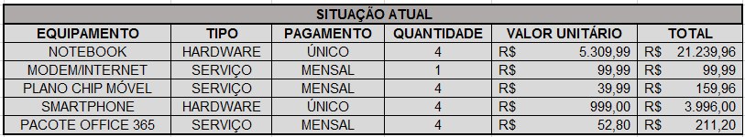
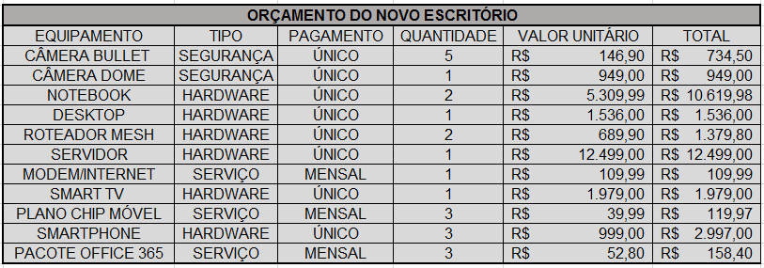
PLANILHA DO ORÇAMENTO

Slide 6
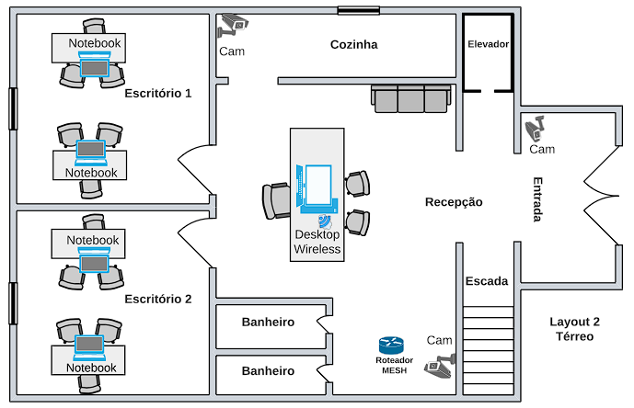
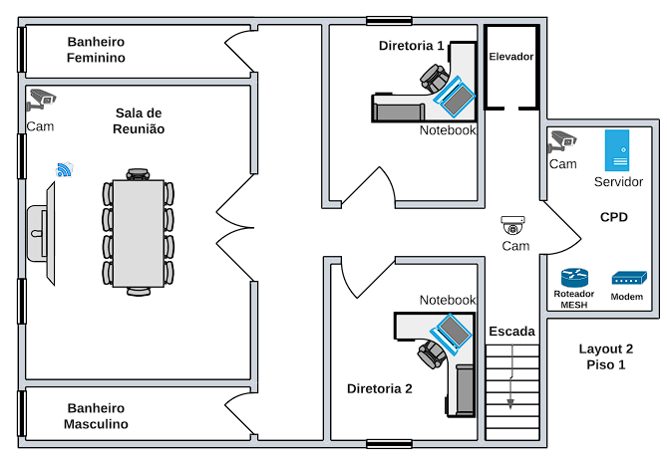
LAYOUT NOVO
Novas aquisições;
Organização;
Segurança;
Comunicação;
Documentação;
Infraestrutura.

Slide 7
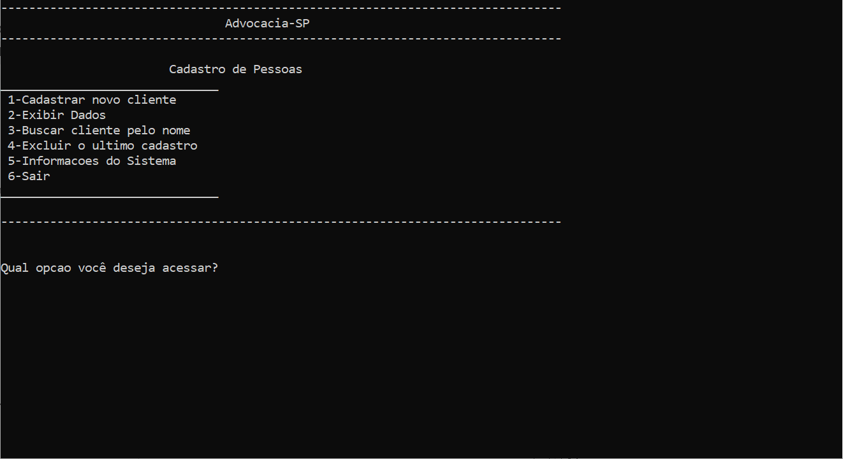
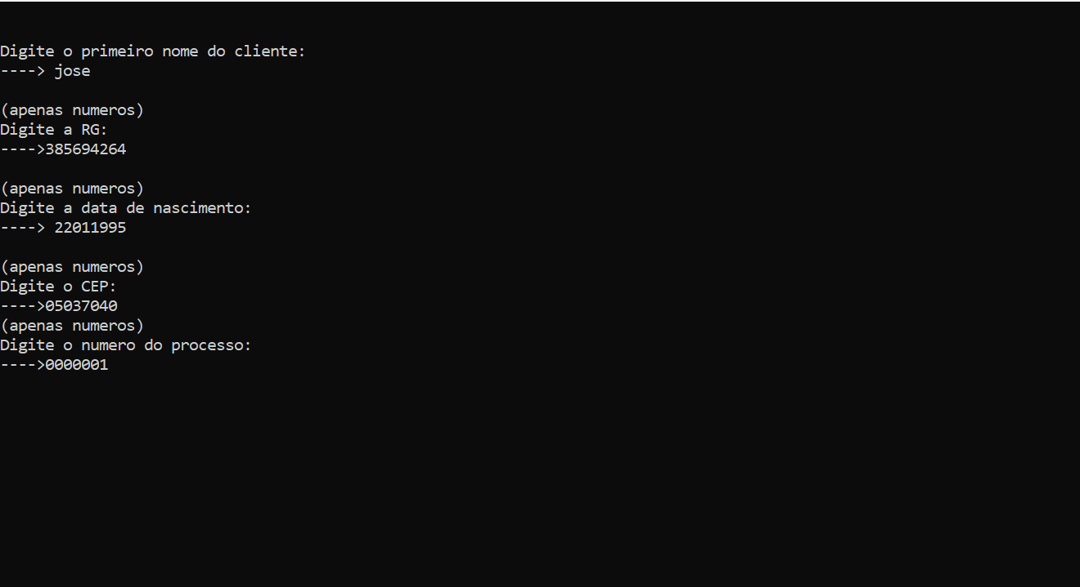
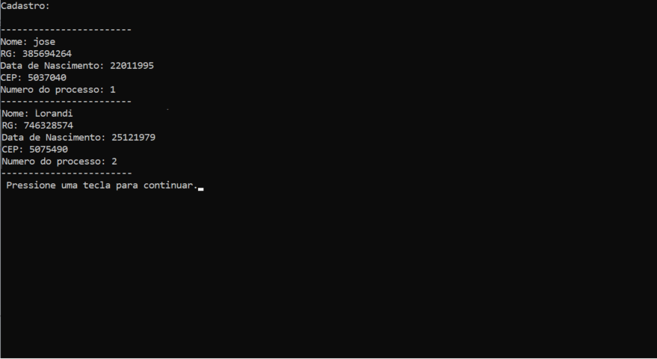
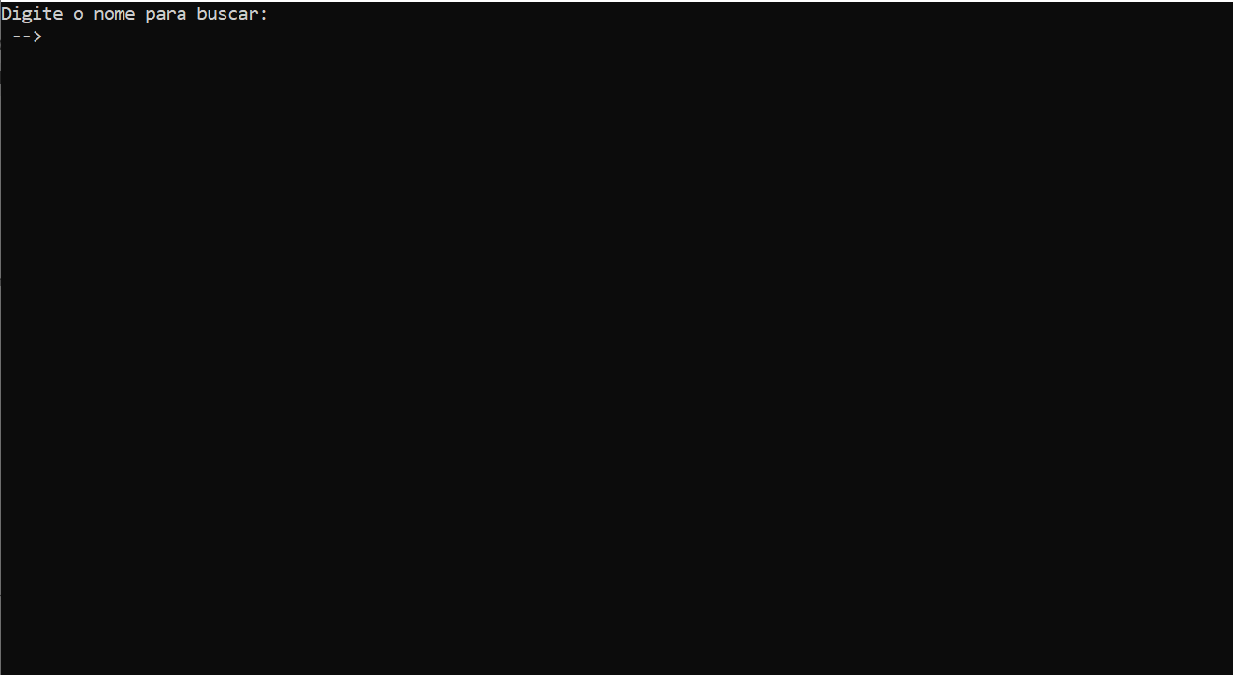
SOFTWARE DE GERENCIAMENTO DE ESCRITÓRIO
PARA ADVOCACIA

Slide 8
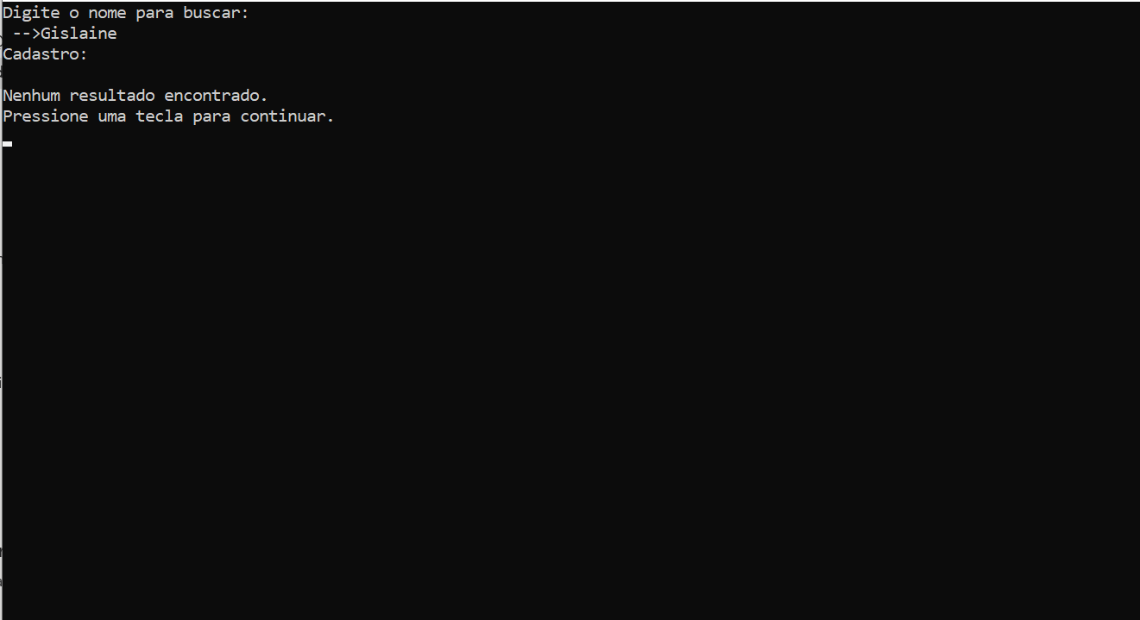
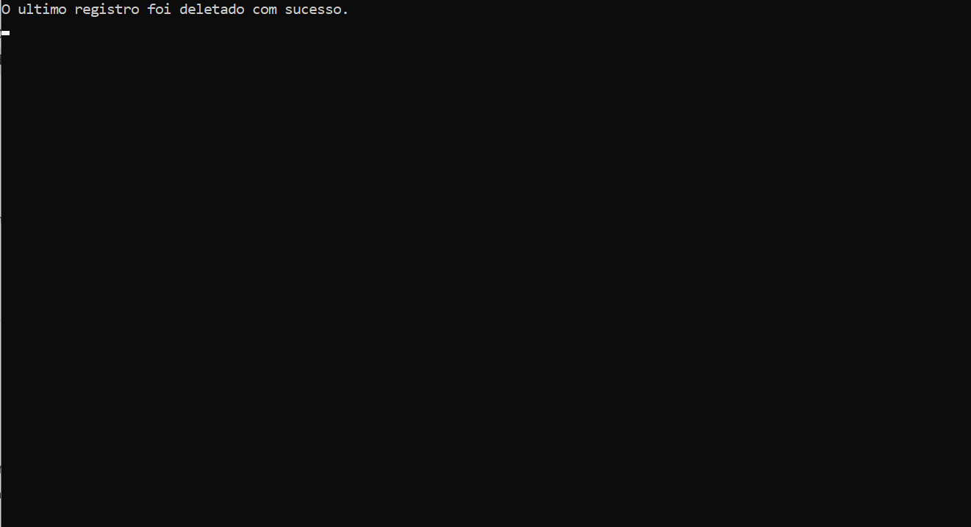
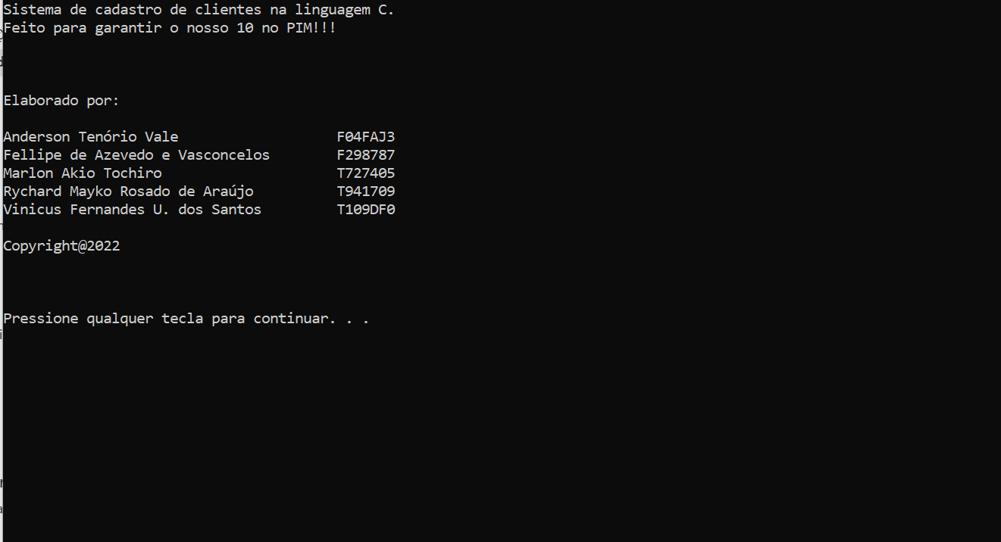
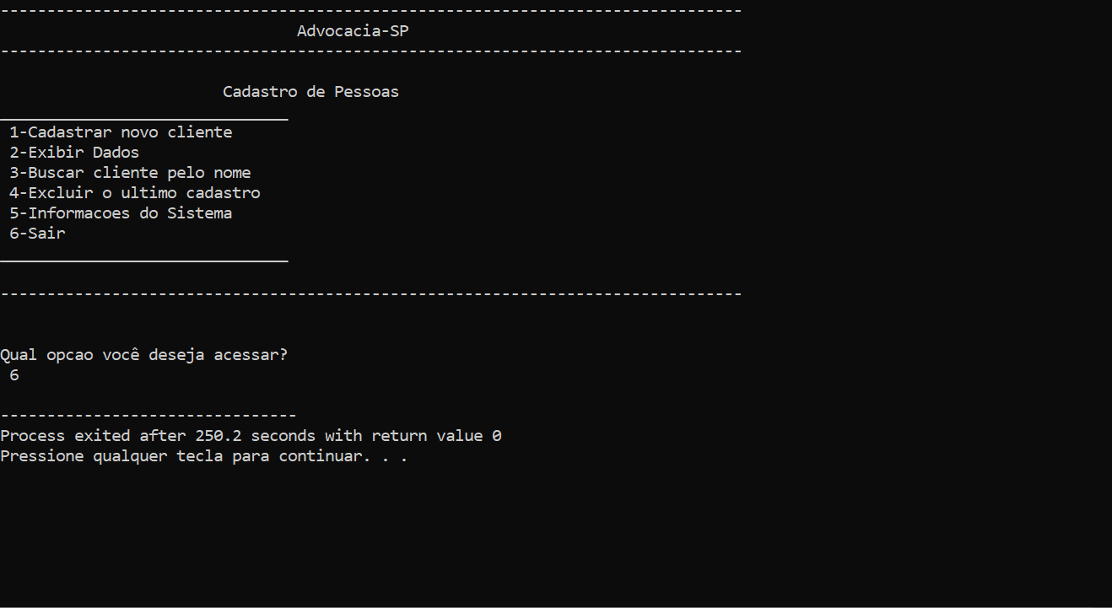
SOFTWARE DE GERENCIAMENTO DE ESCRITÓRIO
PARA ADVOCACIA

Slide 9

Obrigado!
ANDERSON TENÓRIO
FELLIPE DE AZEVEDO E VASCONCELOS
MARLON AKIO TOCHIRO
RYCHARD MAYKO ROSADO DE ARAUJO
VINICIUS FERNANDES UMBELINO DOS SANTOS

